Slide 1
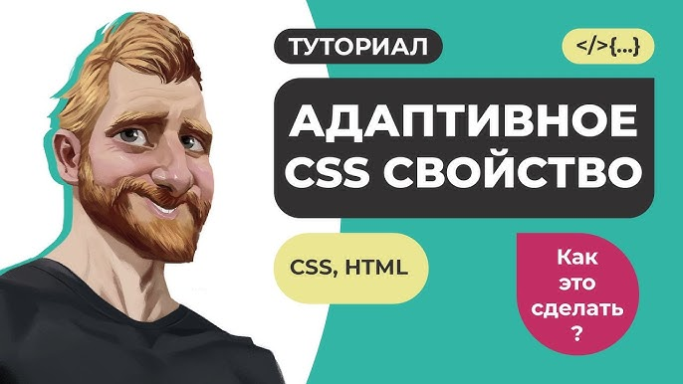
Медиазапросы — CSS: Адаптивность сайта Лабораторная работа 8

Slide 2
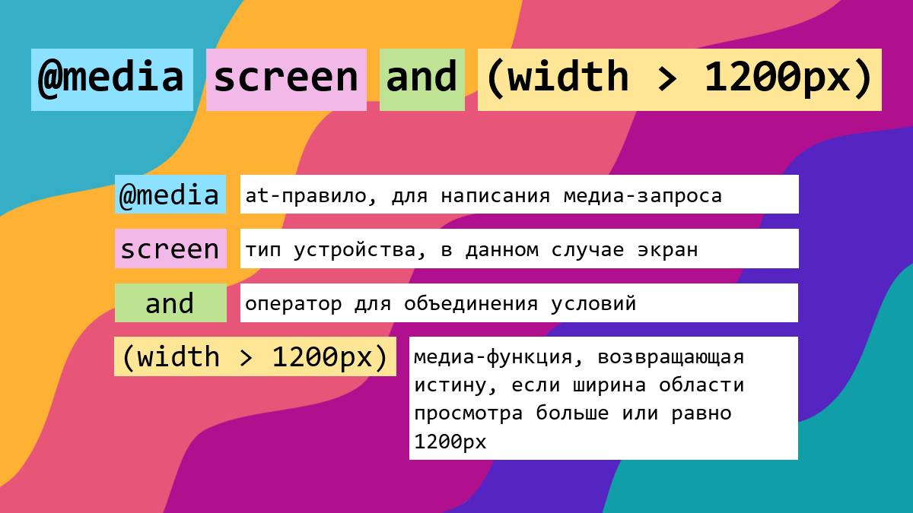

Slide 3
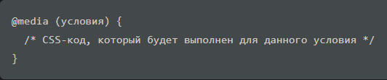
Одним из самых важных инструментов при создании адаптивной вёрстки является использование медиазапросов. Медиазапросы — специальные условные конструкции, которые позволяют применять стили только для определённых устройств.
Медиазапросы записываются следующим образом:
Notes:
В качестве условия могут выступать различные значения и константы. Зачастую используются следующие конструкции:

Slide 4
Ориентация экрана
Для определения ориентации экрана используется ключ orientation, значением которого может выступать одно из двух значений:
landscape. Условие выполнится для устройств с горизонтальной ориентацией экрана. Горизонтальная — ориентация, при которой ширина viewport больше его высоты.
portrait. Условие выполнится для устройств с вертикальной ориентацией экрана. Вертикальная — ориентация, при которой высота viewport больше его ширины.

Slide 5
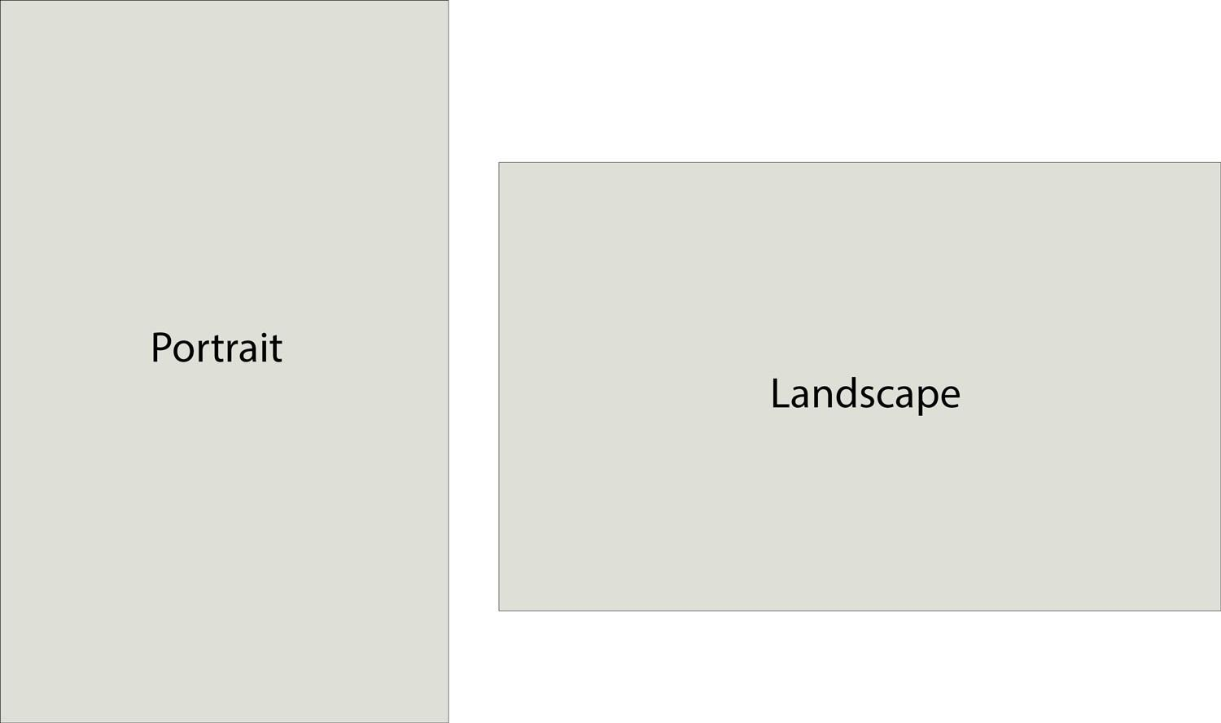
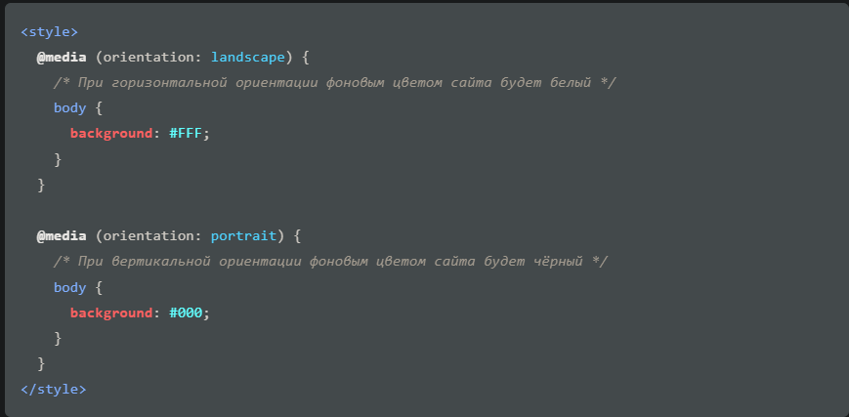

Slide 6
Разрешение экрана
При использовании медиазапросов мы также можем исходить из ширины или высоты viewport. Для этого используются знакомые нам по обычным CSS-правилам условия width, min-width, max-width для ширины и height, min-height, max-height для высоты.
С помощью таких условий создаются breakpoint — контрольные точки. Это границы значений, по которым видоизменяется наш макет. Такие точки остановки позволяют иметь правила для мониторов, планшетов, телефонов, кофеварок.

Slide 7
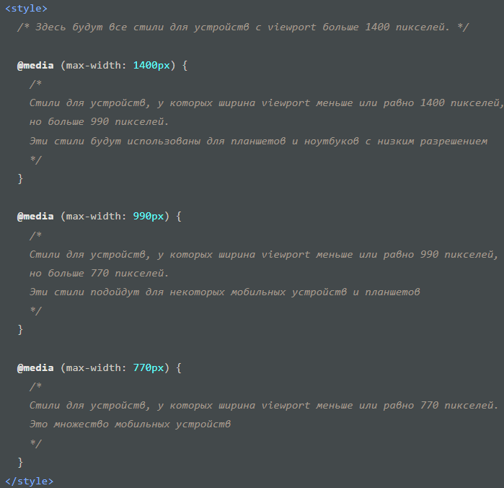
Desktop First

Slide 8
Обратите внимание на порядок написания свойств. Помните, что CSS является каскадной таблицей, поэтому порядок стилей необходимо контролировать.
В данном случае к элементу вначале будет применён стиль по умолчанию, который не находится в медиазапросе, затем поочерёдно будут применяться стили в зависимости от значений в условии медиазапроса.
Например, при ширине viewport 770 пикселей для элемента стили применятся в следующем порядке:
Стили по умолчанию.
Стили для условия медиазапроса max-width: 1400px.
Стили для условия медиазапроса max-width: 990px.
Стили для условия медиазапроса max-width: 770px.

Slide 9
Способы написания медиазапросиков
Подход, описанный выше называется Desktop First. Мы вначале пишем стили для больших мониторов, а в последствии, используя медиазапросы, дописываем стили для всё более маленьких значений viewport. Его характерная черта в медиазапросах — использование конструкции max-width в качестве условия.
В противовес Desktop First существует подход Mobile First. Его особенностью является то, что вначале пишутся стили под мобильные устройства, а затем, используя медиазапросы, пишутся стили для больших размеров viewport. Если в Desktop First основной конструкцией являлось использование max-width, то в Mobile First используется min-width.

Slide 10
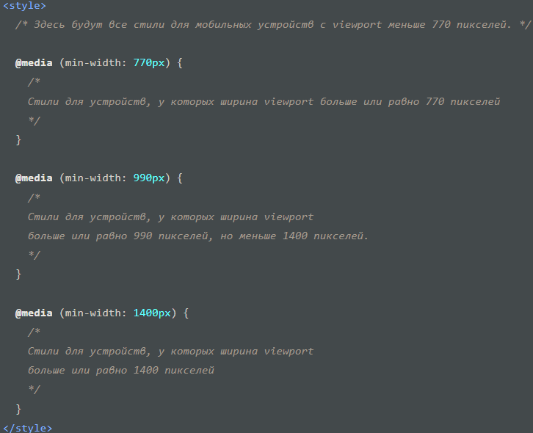
Mobile First

Slide 11
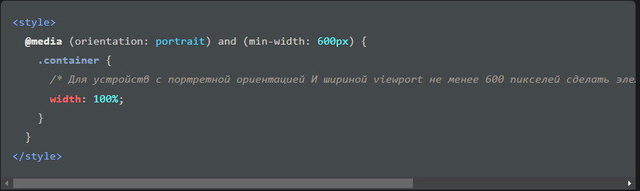
Логические операторы
Условия внутри медиазапросов можно комбинировать. Для этого существует три логических оператора:
Логическое «И». Означает, что несколько условий должны быть выполнены для того, чтобы CSS-стили применились к элементу. Для использования логического «И» используется ключевое слово and. Сделаем условие, которое проверяет, что экран устройства находится в портретной (вертикальной) ориентации и имеет ширину viewport не меньше 600 пикселей:

Slide 12
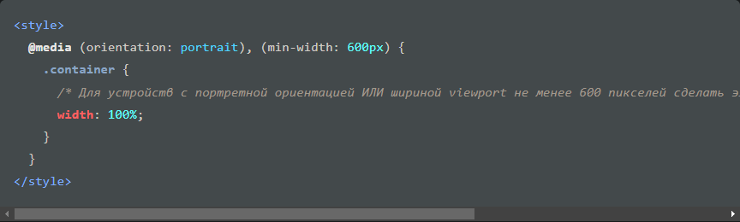
ИЛИ
Логическое «ИЛИ». Свойства применятся в том случае, если хотя бы одно из условий будет выполнено. Условия для этого отделяются запятыми. Возьмём прошлый пример и применим его с использованием «ИЛИ»:

Slide 13
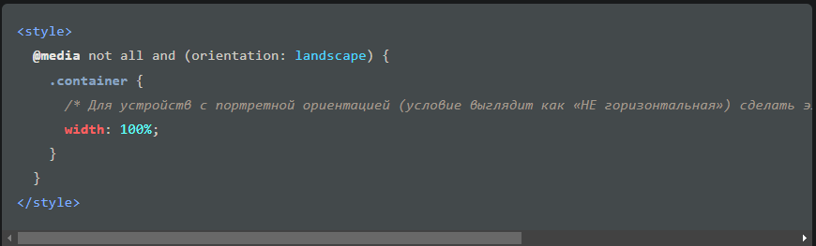
НЕ
Логическое «НЕ». Свойства применятся в том случае, если условие не выполняется. Используется ключевое слово not. Реальное использование этого оператора не велико, в виду сложности и не интуитивности происходящего. В связи с этим советую воздержаться в первое время от использования ключевого слова not.

Slide 14
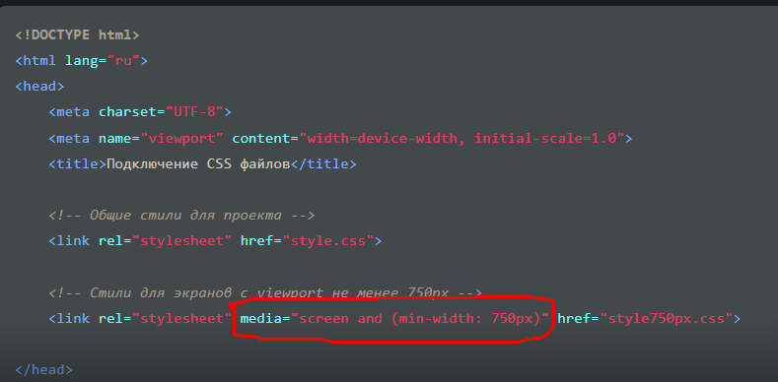
Использование медиазапросов при подключении CSS
Медиазапросы возможно писать не только внутри CSS-файла, но и использовать их в HTML при подключении файла стилей. В этом случае медиазапрос указывается в атрибуте media.

Slide 15
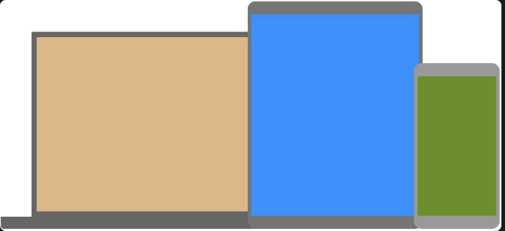
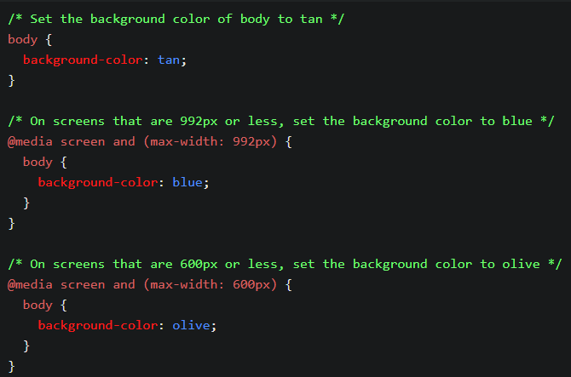
Примерчик 1.

Slide 16
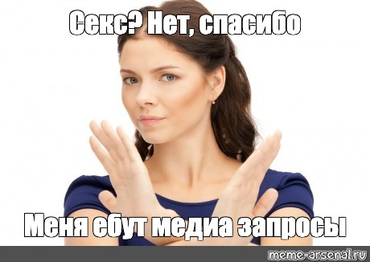
ОБЯЗАТЕЛЬНО ПРОЧИТАЙТЕ ПРО АДАПТИВНУЮ ВЕРСТКУ ПОЖАЛУЙСТА
https://html5css.ru/css/css_rwd_intro.php

Slide 17
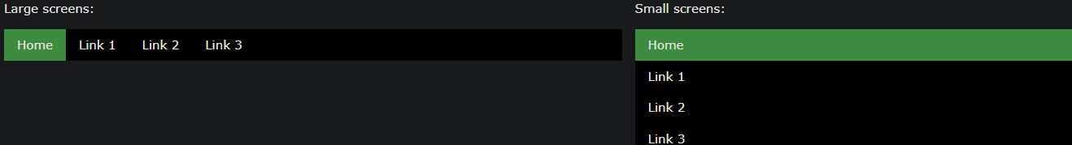
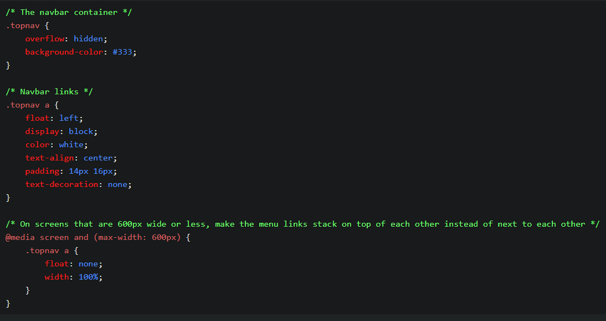

Slide 18
КРУТОЙ ПРИМЕР
https://lyarov22.github.io/test-projec2/

Slide 19
Лабораторная работа 7-8
ПРОДОЛЖИТ ДЕЛАТ АДАПТИВНЫЙ САЙТ
СДЕЛАТ НА НЕМ МОБИЛЬНУЮ ВЕРСИЮ ЧЕРЕЗ МЕДИАЗАПРОСЫ
ЗАГРУЖАТ САЙТ НА ГИТХАБ И СКИДЫВАТЬ ССЫЛКА
НЕ ШУМЕТ

